Slide 1

Data Mining for Business Analytics
Project(final)
14.5 Course Ratings
15.4 Marketing to Frequent Fliers
2023.06.12.
오혜민(2023254013)

Slide 2
Contents
14.5 Course Ratings
15.4 Marketing to Frequent Fliers

Slide 3
14.5 Course Ratings
강의 평가점수
Statistics.com의 통계교육원에서는 학생들이 한 과목을 수료하는 즉시 수료한 과목에 대해 다양한 측면에서 평가하도록 한다. 이 교육원에서는 평가가 끝난 후 학생들에게 추가적인 과목을 추천하는 시스템을 고려하고 있다. 아래의 표에 나타난 학생들의 일부 온라인 강의 평가점수와 ‘E N’ 학생에게 어떤 과목을 추가적으로 추천할지를 고려하시오. ([CourseRating.csv] 참조)
[ 온라인 통계 강의 평가점수: 4=최상, 1=최하, 공백=미수강 ]
 | SQL | Spatial | PA 1 | DM in R | Python | Forecast | R Prog | Hadoop | Regression
L N | 4 |  |  |  | 3 | 2 | 4 |  | 2
M H | 3 | 4 |  |  | 4
J H | 2 | 2
E N | 4 |  |  | 4 |  |  | 4 |  | 3
D U | 4 | 4
F L |  | 4
G L |  | 4
A H |  | 3
S A |  |  | 4
R W |  |  | 2 |  |  |  |  | 4
B A |  |  | 4
M G |  |  | 4 |  |  | 4
A F |  |  | 4
K G |  |  | 3
D S | 4 |  |  | 2 |  |  | 4

Slide 4
14.5 Course Ratings
sol) 강의 평가점수
먼저 사용자 기반 협업필터(user-based CF)를 고려해 보자. 이는 모든 학생들 간의 상관계수의 계산을 요구한다. 어떤 학생들에 대해 ‘E N’ 학생과의 상관계수를 계산할 수 있는가? 이를 계산하시오.
-> “EN”과 동일 과목을 수강한 LN, MH, JH, DU, DS로 총 5명의 상관계수를 계산할 수 있습니다.
 | SQL | Spatial | PA 1 | DM in R | Python | Forecast | R Prog | Hadoop | Regression
L N | 4 |  |  |  | 3 | 2 | 4 |  | 2
M H | 3 | 4 |  |  | 4
J H | 2 | 2
E N | 4 |  |  | 4 |  |  | 4 |  | 3
D U | 4 | 4
F L |  | 4
G L |  | 4
A H |  | 3
S A |  |  | 4
R W |  |  | 2 |  |  |  |  | 4
B A |  |  | 4
M G |  |  | 4 |  |  | 4
A F |  |  | 4
K G |  |  | 3
D S | 4 |  |  | 2 |  |  | 4

Slide 5
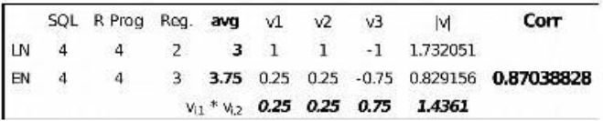
14.5 Course Ratings
sol) 강의 평가점수
‘E N’ 학생과 가장 가까운 한 명의 학생을 바탕으로 ‘E N’ 학생에게 어떤 하나의 과목을 추천해야 하겠는가? 이유를 설명하시오.
-> 학생 LN과 EN은 각각5개, 4개의 강의를 수강하였고, 겹치는 과목은 3개입니다.
Corr을 계산한 결과, 약+0.87이 나왔으며, 피어슨 상관계수 해석법에 따르면 학생LN 과 EN의 수강 데이터는 ‘강한 양적 선형관계’를 띠고 있으므로 두 사람은 성향이 매우 유사한 사용자라고 해석할 수 있습니다.
따라서 LN이 수강한 과목 중 EN이 수강하지 않은 Python 과목을 추천합니다.

Slide 6
14.5 Course Ratings
sol) 강의 평가점수
scikit-learn 함수 ‘sklearn.metrics.pairwise.cosine_similarity()’를 이용하여 사용자 간 코사인 유사도를 계산하시오.

Slide 7
14.5 Course Ratings
sol) 강의 평가점수
‘E N’ 학생과 코사인 유사도 상으로 가장 가까운 학생을 바탕으로 ‘E N’ 학생에게 어떤 과목을 추천해야 하는가?

Slide 8
14.5 Course Ratings
sol) 강의 평가점수
상관관계(correlation)를 사용하는 것과 코사인 유사도를 사용하는 것 간의 개념적 차이는 무엇인가? (hint. 각 경우에 있어서 행렬의 결측 값들이 어떻게 다루어 지는가?)

Slide 9
14.5 Course Ratings
sol) 강의 평가점수
대규모 데이터의 경우 사용자 기반의 추천을 실시간으로 계산하기 어려우며 대신 항목 기반의 접근방법(item-based approach)이 사용된다. (이진 행렬이 아닌) 평가점수 데이터를 활용하여 항목 기반의 접근방법을 적용해 보시오.
만약 ‘E N’ 학생에게 과목을 추천하는 것이 여전히 목표라면 어떤 과목들 간의 상관계수를 계산할 수 있는가?
과목 간의 상관관계를 계산하지 않고 단순 데이터 만 보았을 때, 항목 기반의 필터링(item-base filtering)을 바탕으로 ‘E N’ 학생에게 어떤 과목을 추천하겠는가? 추천과 관련된 과목 간의 상관계수를 계산하고 결과를 보고하시오.

Slide 10
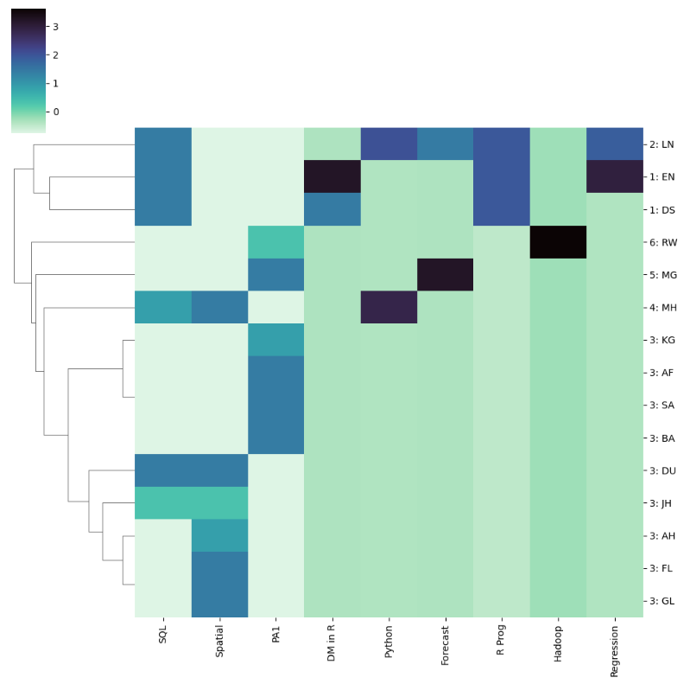
14.5 Course Ratings
sol) 강의 평가점수
항목 기반 협업필터링(item-base CF)을 이 데이터에 적용하고, 그 결과를 기반으로 ‘E N’ 학생에게 하나의 과목을 추천하시오.

Slide 11
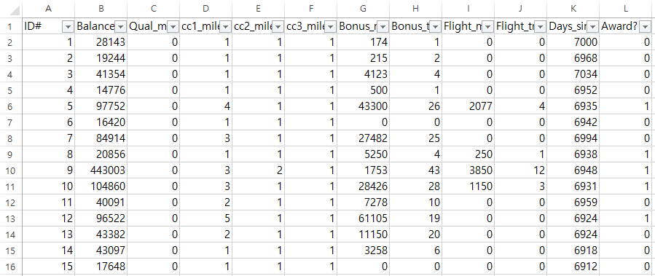
15.4 Marketing to Frequent Fliers
항공사의 자주 이용하는 고객 마케팅
[EastWestAirlinesCluster.csv] 파일은 항공사의 자주 이용하는 고객 프로그램에 속해 있는 3999명의 승객정보를 포함하고 있다. 각 승객의 데이터에는 마일리지 기록 및 작년에 마일리지를 누적하거나 또는 사용한 다른 방법들에 대한 정보가 포함되어 있다. 분석 목적은 승객들을 세분화하여 각각에 맞는 서로 다른 유형의 마일리지를 제공하기 위한 것으로, 유사한 특징을 갖는 승객들끼리 군집화하는 것이다.

Slide 12
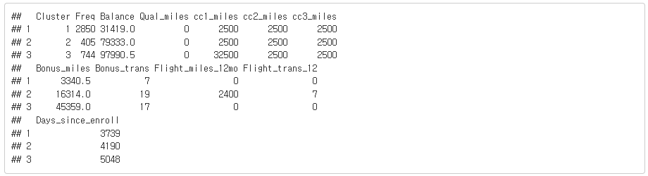
15.4 Marketing to Frequent Fliers
sol) 항공사의 자주 이용하는 고객 마케팅
유클리드 거리와 워드 방법을 이용하여 계층적 군집화를 수행하시오. 이를 위해 먼저 데이터를 정규화 하시오. 몇 개의 군집이 나타나는가?
ㅇ Cluster1(비빈번여행자): 관찰 수가 가장 많습니다. 이 클러스터에는 잔액과 보너스 마일이 적은 비교적 신규 고객이 포함됩니다.
ㅇ Cluster3(빈번여행자): 관찰 횟수가 적습니다. 이 클러스터에는 잔액과 보너스 마일이 모두 높은 상대적으로 나이가 많은 고객이 포함됩니다.
ㅇ 클러스터2(중간 고객) : 고객을 클러스터 1과 2로 분류합니다

Slide 13
15.4 Marketing to Frequent Fliers
sol) 항공사의 자주 이용하는 고객 마케팅
데이터가 정규화 되지 않은 경우에 군집 결과는 어떻게 되는가?

Slide 14
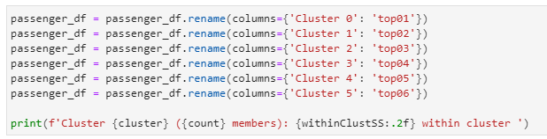
15.4 Marketing to Frequent Fliers
sol) 항공사의 자주 이용하는 고객 마케팅
군집 중심점(cluster centroid)을 서로 비교함으로써 서로 다른 군집의 특성을 파악하고, 각 군집에 적절한 이름을 부여하시오.

Slide 15
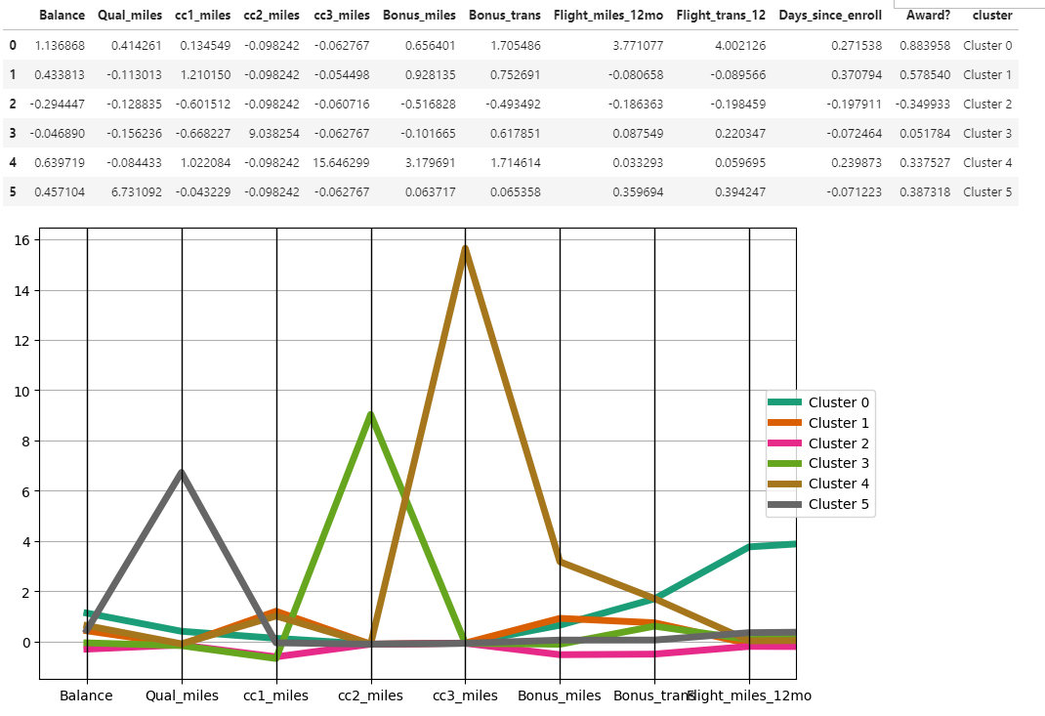
15.4 Marketing to Frequent Fliers
sol) 항공사의 자주 이용하는 고객 마케팅
군집의 안정성을 확인하기 위해, 데이터의 5%를 무작위로 추출하여 제거하고, 레코드의 95%를 사용하여 군집분석을 수행하시오. 군집분석은 동일한 결과를 나타내는가?

Slide 16
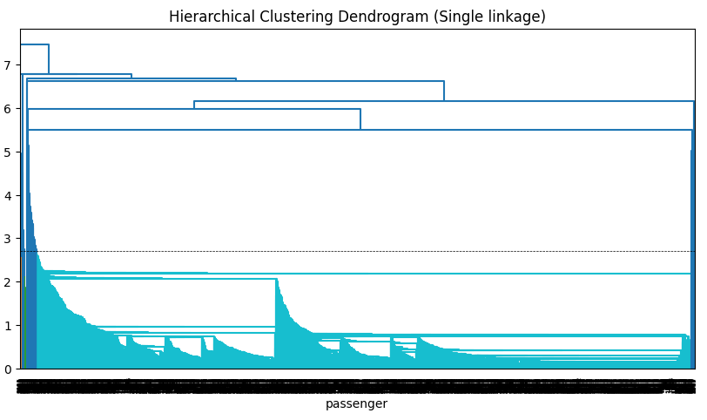
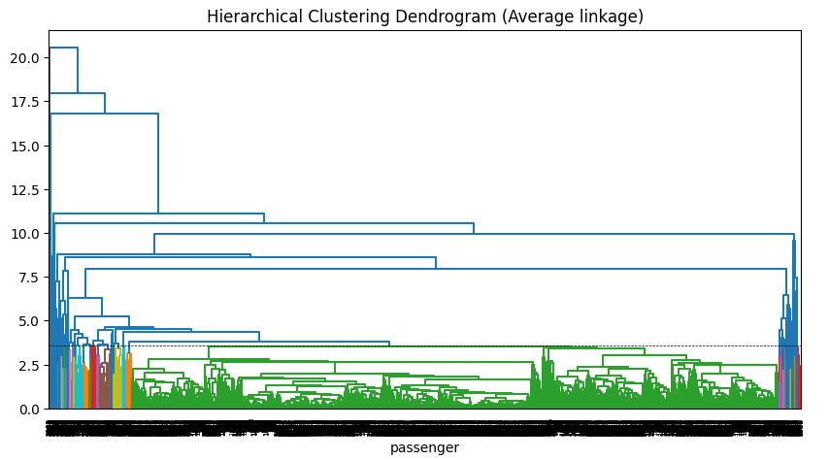
15.4 Marketing to Frequent Fliers
sol) 항공사의 자주 이용하는 고객 마케팅
위에서 찾아낸 군집 수를 이용하여 k-평균 군집분석을 수행하시오. 그 결과는 위와 동일한가?

Slide 17
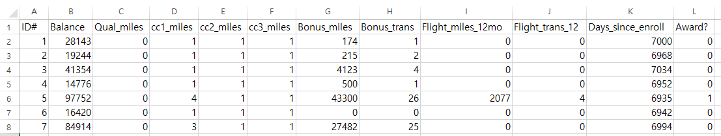
15.4 Marketing to Frequent Fliers
sol) 항공사의 자주 이용하는 고객 마케팅
어떤 군집을 대상으로 마케팅 제안을 하겠는가? 그 군집 내 고객들에게 어떤 유형의 제안을 하겠는가?
-> 대부분의 승객이 지난 1년간 비행을 하지 않았습니다.
비빈번여행자에 대한 “Bonus_miles, Bonus_trans” 제공을 제안합니다.

